Slide 1
비디오게임 트렌드분석
코드스테이츠 AI부트캠프 17기 이연준

Slide 2
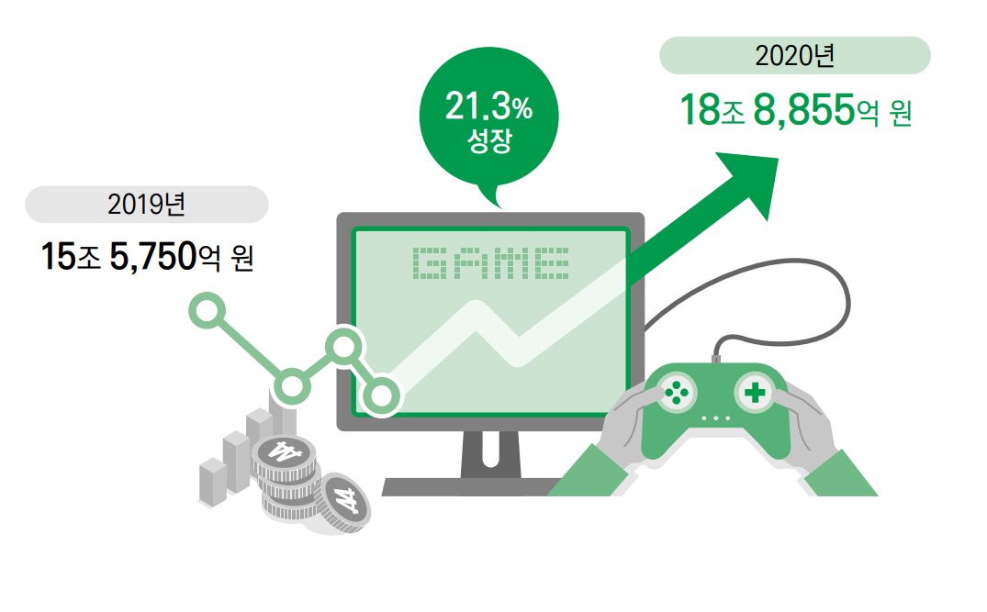

장밋빛 비디오게임산업
비디오게임 시장은 2030년까지 5,836억 9천만 달러까지 성장할 것(Grand View Research)
AR 및 VR 비디오 게임 시장은 2026년까지 110억 달러에 달하고, 18.5% 성장 할 것 (Industry ARC)
전 세계 PC 게임 시장은 2028년까지 315억 2천만 달러에 이를 것(Globe News Wire)
e스포츠 게임 시장은 2023년까지 21억 7,480만 달러로 성장할 것 (Markets and Markets)

Slide 3




게임산업, 이제는 하락기?
2022년 게임시장의 초 대형 M&A를 통한 산업구조 개편 시도
2022년 2분기 미국인들이 게임에 지출한 금액이 전년동기대비 13% 감소
2022년 2분기 엑스박스(Xbox)의 매출은 작년동기대비 7% 하락, 하드웨어 매출은 11% 하락
중국 게임산업의 이용자 수가 2008년 집계 이후 처음으로 감소
글로벌 게임산업 트렌드(2022년 9+10월호)

Slide 4

게임산업 전망을 위한 분석 목표
시간에 따라 비디오게임의 트렌드는 변화하였는가?
시간에 따른 게임 플랫폼의 변화 분석
지역에 따라 선호하는 비디오게임이 다른가?
지역에 따라 선호하는 비디오게임의 장르가 다른가?
인기가 많은 게임은 어떤 게임인가?
사용자 평점과 판매량은 관계가 있을까?

Slide 5
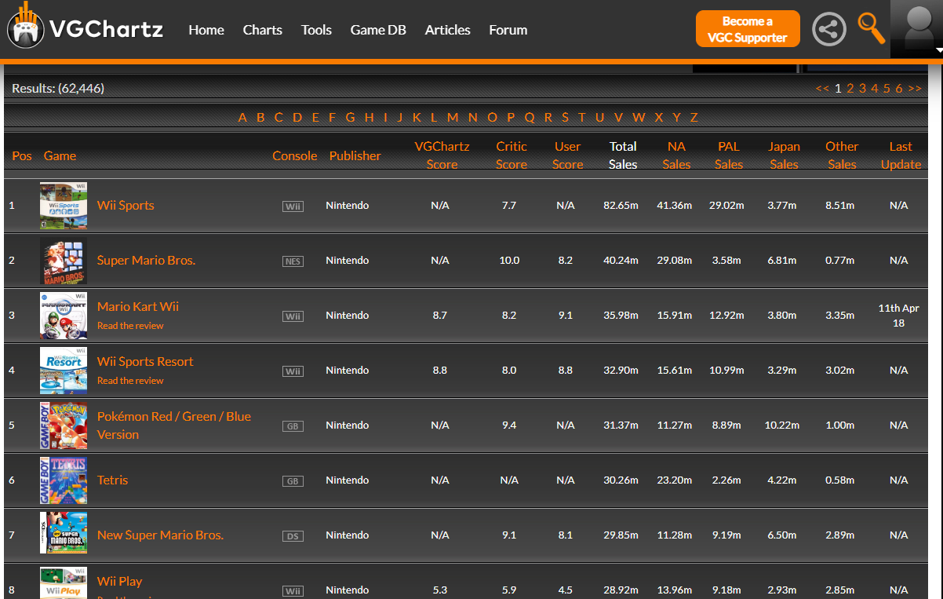





데이터 수집
BeautifulSoup 를 이용한 웹스크랩핑
최종 수집 된 데이터
row : 62446, column : 14
지역별 판매량
NA 지역, PAL 지역, JP 지역, Other 지역
판매량의 단위는 Unit
게임이 출시된 연도

Slide 6
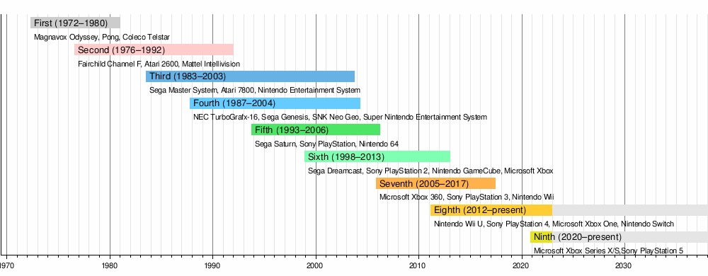



EDA : PlatforM
0 | PlayStation 2 | PS2
1 | Nintendo DS | DS
2 | Nintendo Switch | NS
3 | Game Boy | GB
4 | PlayStation 4 | PS4

Slide 7
EDA : genre, SCORE, Sales
장르는 6가지로 범주 축소
VGC Score, Critic Score, User Score
3개 스코어의 평균값을 Score 변수로 생성
NA지역, PAL지역, JP지역, Other지역의 각각 판매량 데이터
4개 지역 모두 결측인 경우 해당 케이스 제거 (42,141 케이스 제거)
4개 지역별 판매량 데이터를 ‘지역’(region)과 ‘판매량’(sales)으로 재구조화(wide → long)

Slide 8
분석1. 지역에 따라 평균 비디오게임 판매량에 차이가 있는가?

Slide 9




지역에 따른 평균 비디오게임 판매량의 차이
region | Count | Total | Mean | S_Dev
일본 | 7,248 | 1,395,489,996 | 192,534.49 | 458,343.73
북미 | 13,370 | 4,719,459,978 | 352,988.78 | 913,467.25
기타 | 10,989 | 876,399,999 | 79,752.48 | 234,582.74
PAL | 11,701 | 2,703,569,989 | 231,054.61 | 633,098.41
One-Way ANOVA
F-stat | 368.546 | P-val | 0.000
Post hoc-tukey HSD
NA > PAL > JP > Other

Slide 10
지역에 따른 평균 비디오게임 판매량의 차이
지역간 평균 판매량은 다르다.
북미지역 > PAL 지역 > 일본 지역 > 기타지역
region | Count | Total | Mean | S_Dev
JP | 7,248 | 1,395,489,996 | 192,534.49 | 458,343.73
NA | 13,370 | 4,719,459,978 | 352,988.78 | 913,467.25
Other | 10,989 | 876,399,999 | 79,752.48 | 234,582.74
PAL | 11,701 | 2,703,569,989 | 231,054.61 | 633,098.41
One-Way ANOVA
F-stat | 368.546 | P-val | 0.000
Post hoc-tukey HSD
NA > PAL > JP > Other

Slide 11
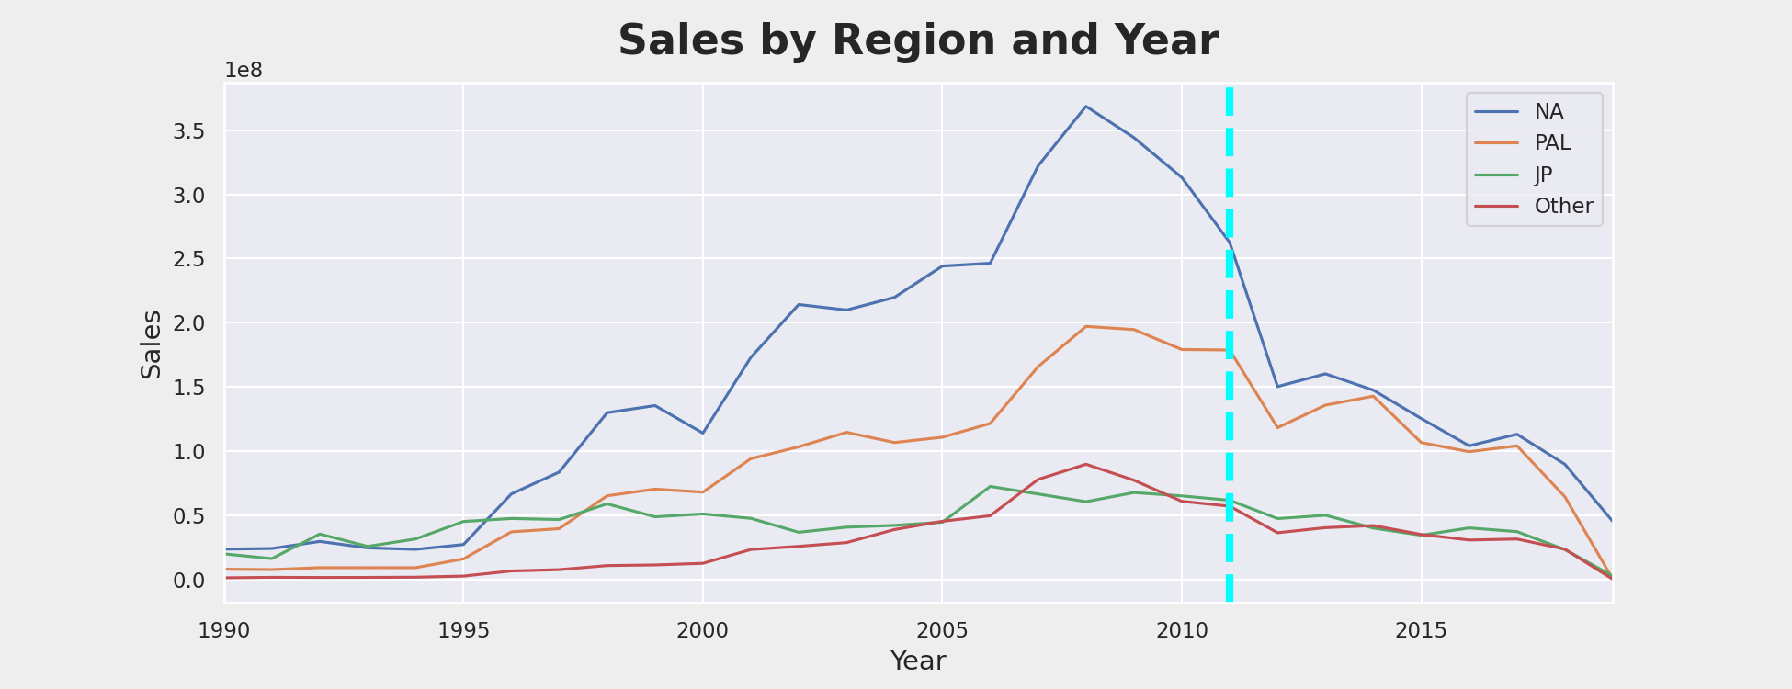


지역에 따른 평균 비디오게임 판매량의 차이

Slide 12
지역에 따른 평균 비디오게임 판매량의 차이 : 2011년 이후
 | group1 | group2 | meandiff | p-adj | lower | upper | reject
0 | JP | NA | 206,541.8 | 0.0 | 168,467.1 | 244,616.5 | TRUE
1 | JP | Other | -20,990.3 | 0.5 | -59,828.8 | 17,848.2 | FALSE
2 | JP | PAL | 185,771.8 | 0.0 | 146,999.5 | 224,544.0 | TRUE
3 | NA | Other | -227,532.1 | 0.0 | -265,060.2 | -190,004.1 | TRUE
4 | NA | PAL | -20,770.0 | 0.5 | -58,229.5 | 16,689.5 | FALSE
5 | Other | PAL | 206,762.1 | 0.0 | 168,526.5 | 244,997.7 | TRUE
2011년 이후...
북미지역 = PAL 지역 > 일본 지역 = 기타지역

Slide 13
분석2. 지역에 따라 선호하는 비디오게임의 장르가 다른가?

Slide 14
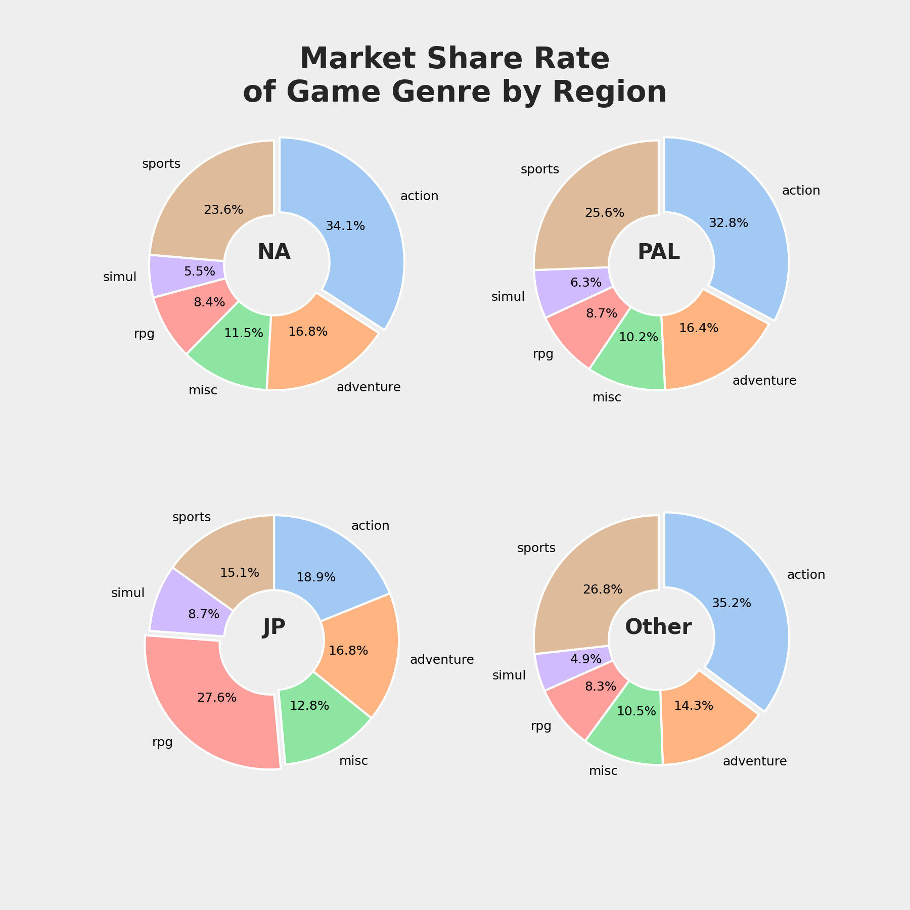





Slide 15
지역에 따라서 장르별 평균 판매량에 차이가 나는가? : 이원분산분석
 | sum_sq | df | F | PR(>F)
Intercept | 3.52821E+13 | 1 | 85.295 | 0.000
C(region) | 1.86714E+14 | 3 | 150.462 | 0.000
C(gen_6) | 2.77266E+13 | 5 | 13.406 | 0.000
C(region):C(gen_6) | 3.7261E+13 | 15 | 6.005 | 0.000
Residual | 1.79043E+16 | 43284
지역에 따라서 장르별 평균 판매량에 차이가 있다.

Slide 16
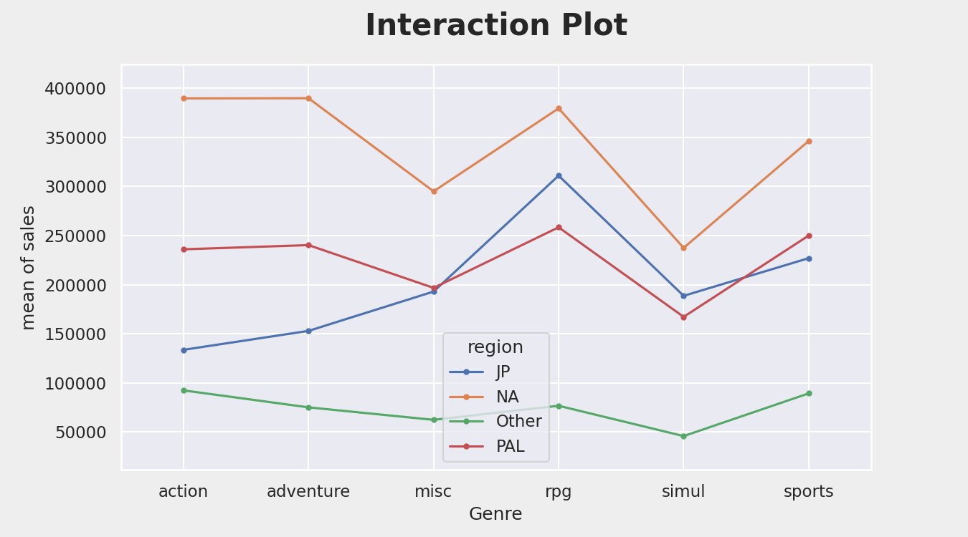




지역에 따라서 장르별 평균 판매량에 차이가 나는가? : 이원분산분석

Slide 17

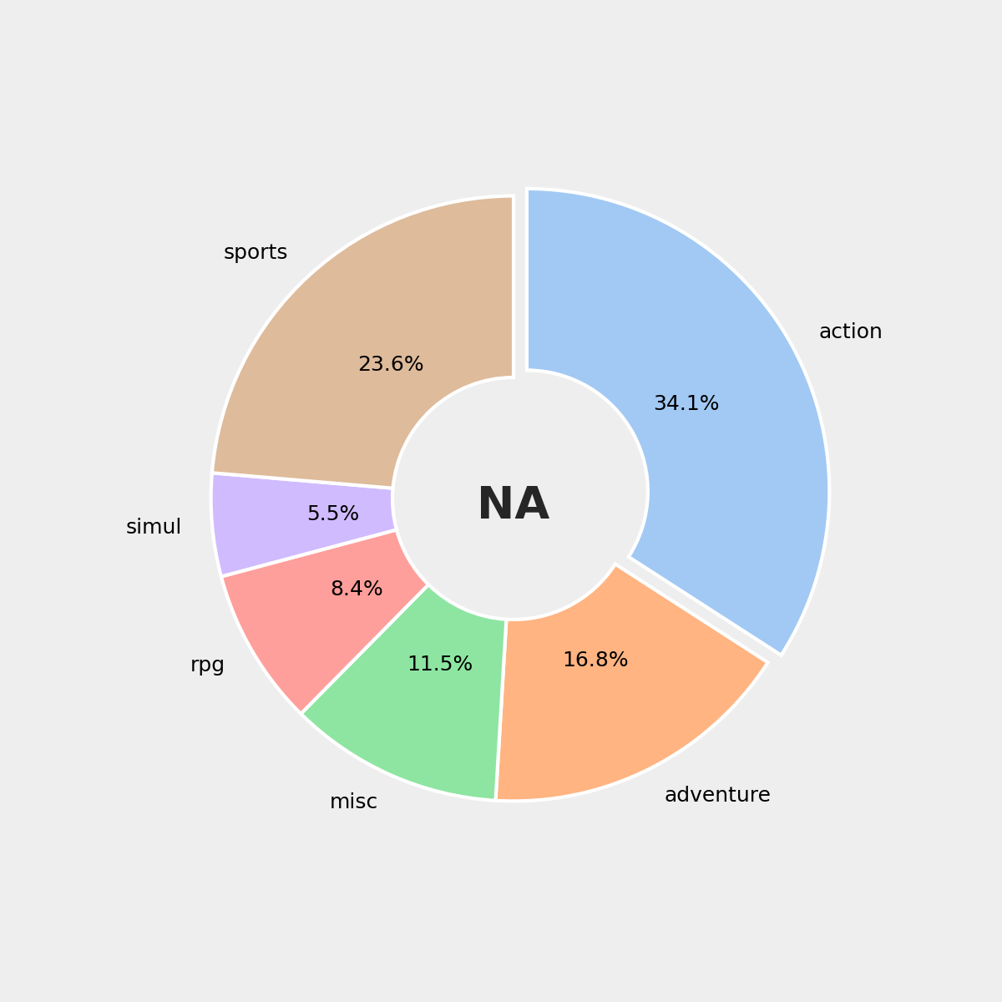




북미지역의 장르별 평균 판매량의 차이
일원분산분석
F = 7.194, p = 0.000
사후검정
Action = Adventure = RPG >= Sports >= Misc >=Simulation

Slide 18
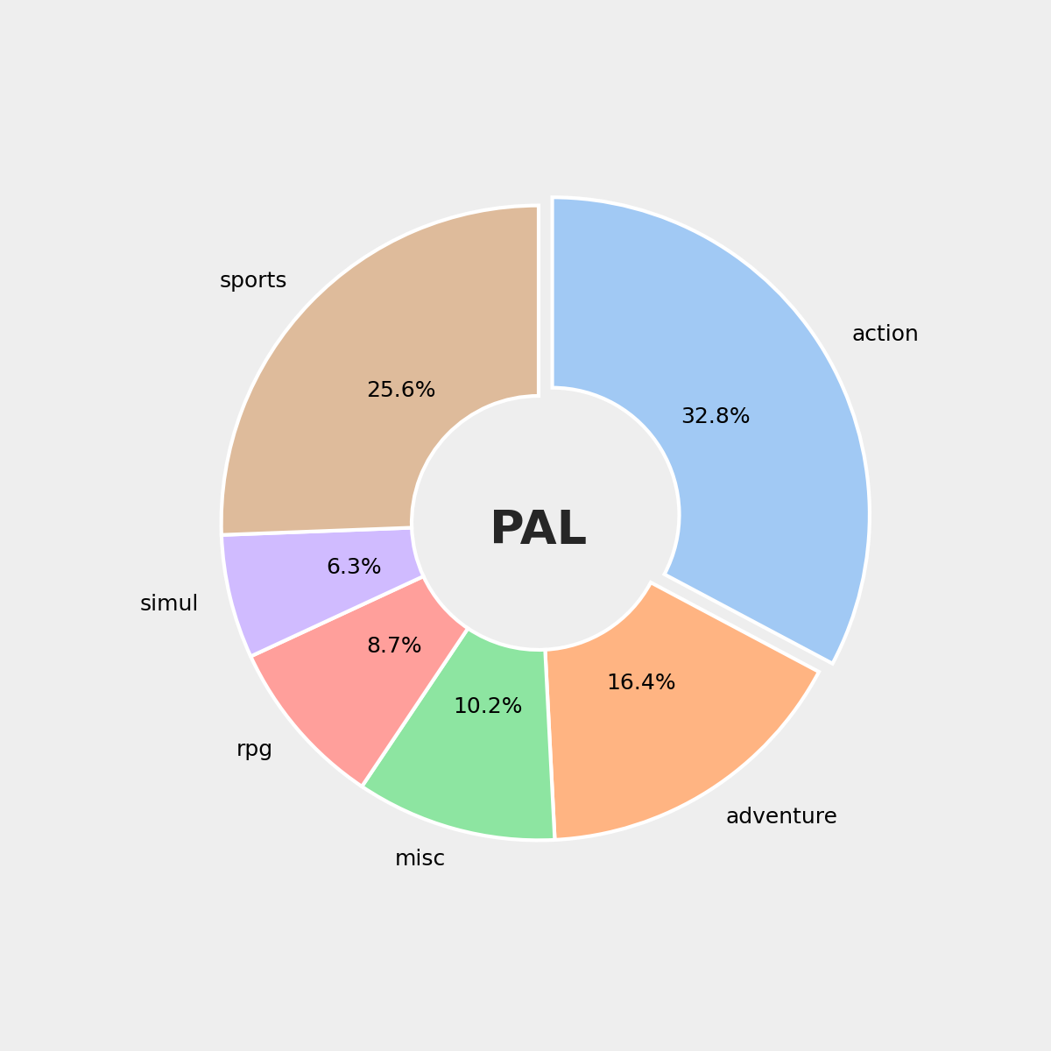





PAL지역의 장르별 평균 판매량의 차이
일원분산분석
F = 3.857, p = 0.002
사후검정
Action = Adventure = RPG = Sports >= Misc >=Simulation

Slide 19

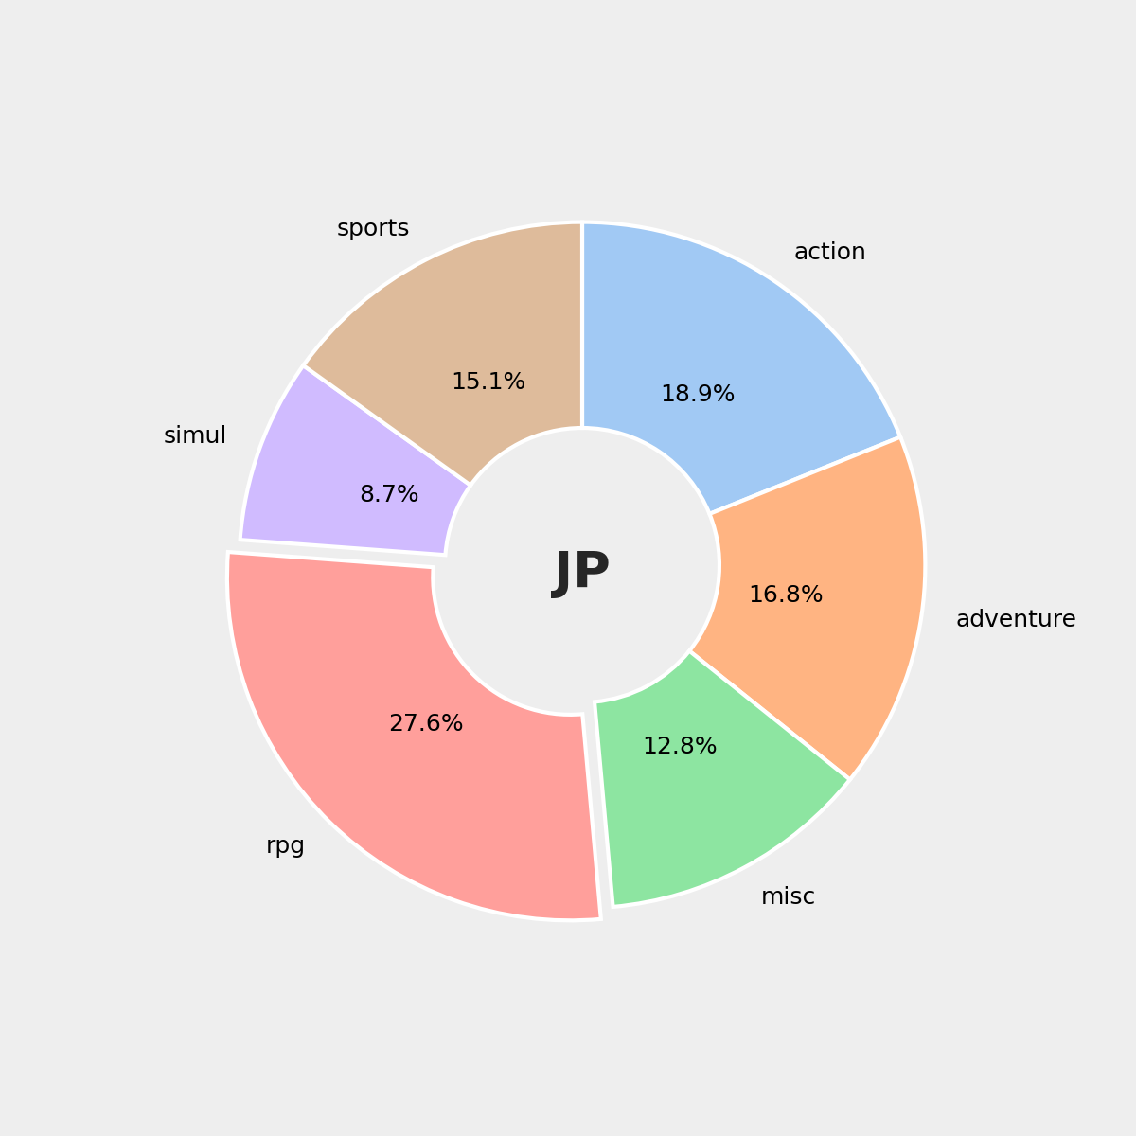






일본지역의 장르별 평균 판매량의 차이
일원분산분석
F = 26.867, p = 0.000
사후검정
RPG > Sports >= Simulation >= Misc >= Adventure >= Action

Slide 20
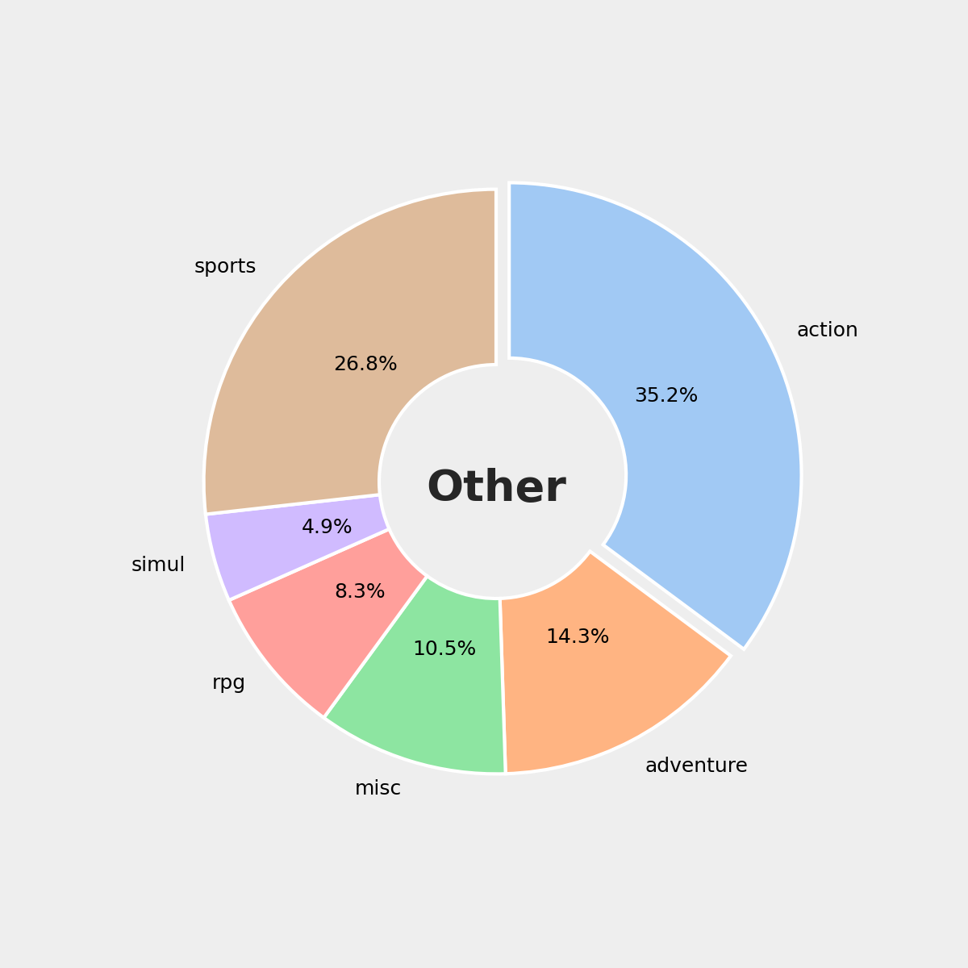




기타지역의 장르별 평균 판매량의 차이
일원분산분석
F = 8.488, p = 0.000
사후검정
Action = Adventure = Sports = RPG >= Simulation = Misc

Slide 21
분석3. 시간에따라 비디오게임 트렌드는 변화하였는가?

Slide 22
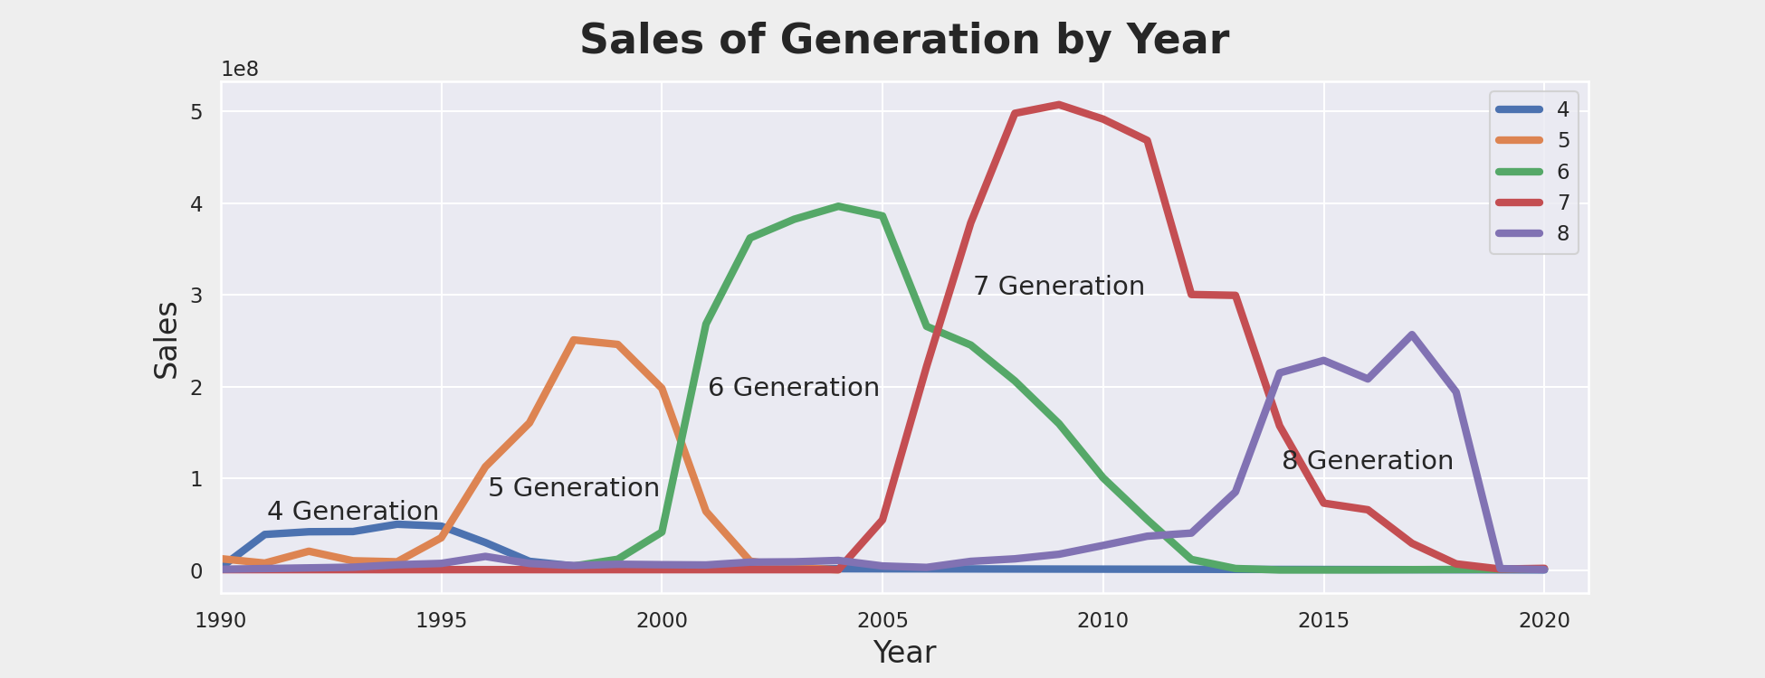





Slide 23





시간에 따른 게임 플렛폼의 변화 : 5세대
Name | Total_Sales | pf_gens | Genre | pf_name | Year
Pokémon Red / Green / Blue Version | 31,370,000 | 5 | Role-Playing | Game Boy | 1998
Tetris | 30,260,000 | 5 | Puzzle | Game Boy | 1989
Pokémon Gold / Silver Version | 23,100,000 | 5 | Role-Playing | Game Boy | 2000
Super Mario Land | 18,140,000 | 5 | Platform | Game Boy | 1989
Pokémon Yellow: Special Pikachu Edition | 14,640,000 | 5 | Role-Playing | Game Boy | 1999

Slide 24




시간에 따른 게임 플렛폼의 변화 : 6세대
Name | Total_Sales | pf_gens | Genre | pf_name | Year
New Super Mario Bros. | 29,850,000 | 6 | Platform | Nintendo DS | 2006
Nintendogs | 24,680,000 | 6 | Simulation | Nintendo DS | 2005
Mario Kart DS | 23,260,000 | 6 | Racing | Nintendo DS | 2005
Grand Theft Auto: San Andreas | 20,810,000 | 6 | Action | PlayStation 2 | 2004
Brain Age: Train Your Brain in Minutes a Day | 20,160,000 | 6 | Misc | Nintendo DS | 2006

Slide 25





시간에 따른 게임 플렛폼의 변화 : 7세대
Name | Total_Sales | pf_gens | Genre | pf_name | Year
Wii Sports | 82,650,000 | 7 | Sports | Wii | 2006
Mario Kart Wii | 35,980,000 | 7 | Racing | Wii | 2008
Wii Sports Resort | 32,900,000 | 7 | Sports | Wii | 2009
Wii Play | 28,920,000 | 7 | Misc | Wii | 2007
New Super Mario Bros. Wii | 28,510,000 | 7 | Platform | Wii | 2009

Slide 26




시간에 따른 게임 플렛폼의 변화 : 8세대
Name | Total_Sales | pf_gens | Genre | pf_name | Year
Grand Theft Auto V | 19,390,000 | 8 | Action | PlayStation 4 | 2014
Call of Duty: Black Ops 3 | 15,090,000 | 8 | Shooter | PlayStation 4 | 2015
Red Dead Redemption 2 | 13,940,000 | 8 | Action-Adventure | PlayStation 4 | 2018
Call of Duty: WWII | 13,400,000 | 8 | Shooter | PlayStation 4 | 2017
Mario Kart 8 Deluxe | 13,050,000 | 8 | Racing | Nintendo Switch | 2017

Slide 27
추가분석 7세대 이후 게임판매량이 급격하게 줄어든 이유는?

Slide 28




Slide 29

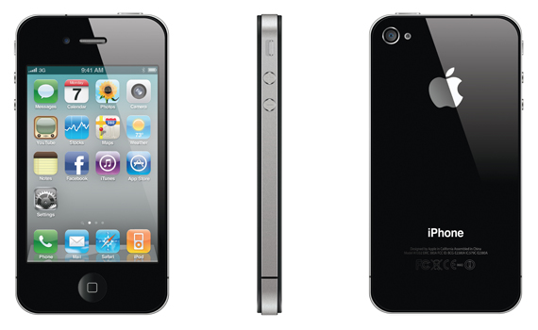


2009년
아이폰3gs 출시
2010년
아이폰4 출시
2011년
아이폰4s 출시
2012년
아이폰5 출시

Slide 30

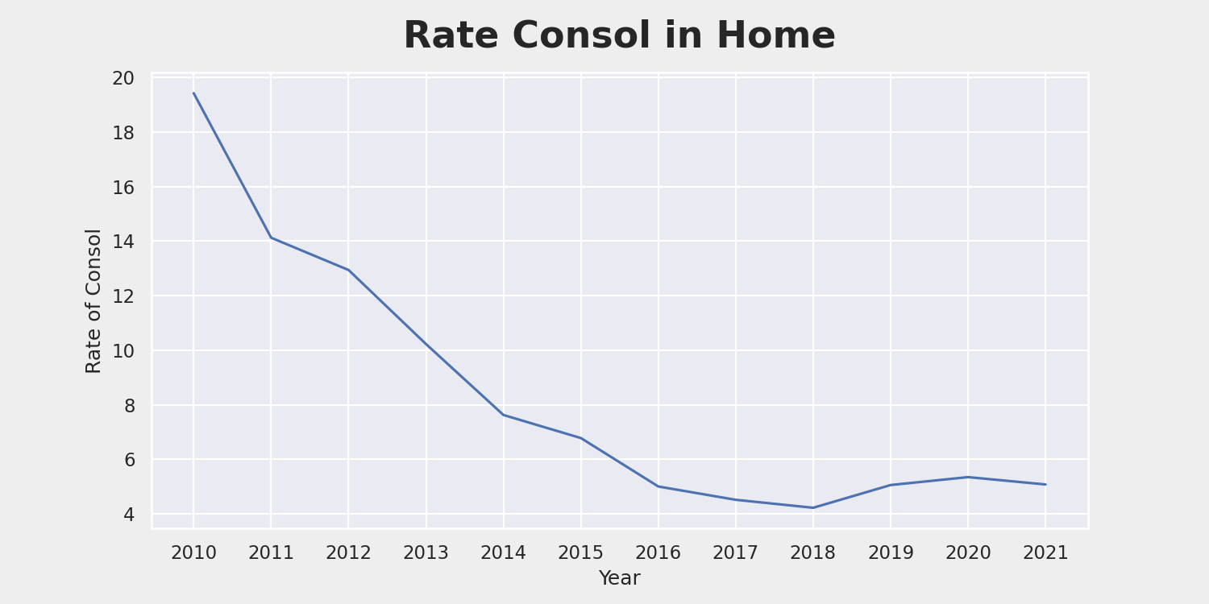
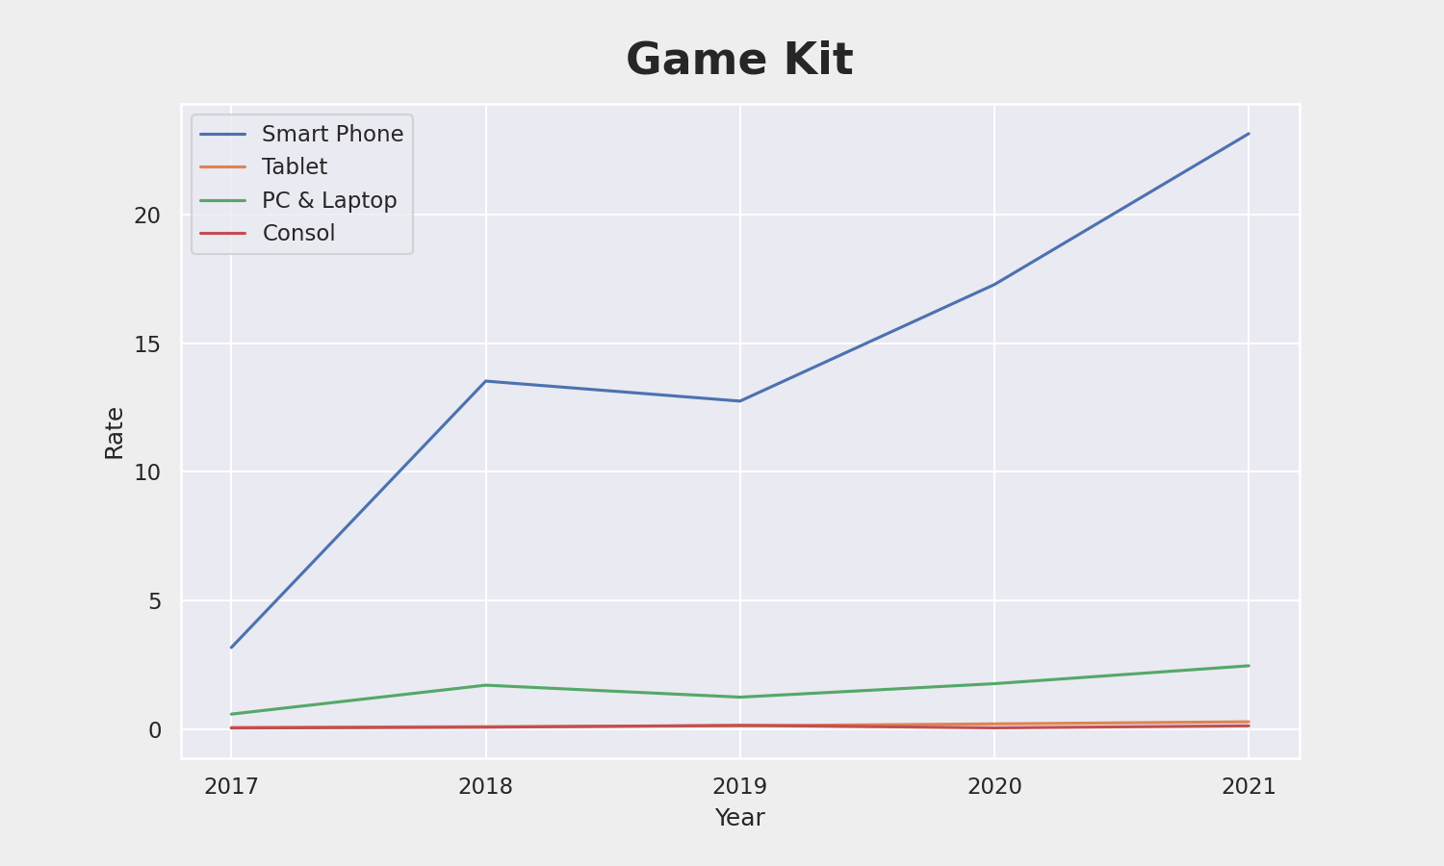
가정용 게임기 보유 비율 변화 게임에 주로 이용하는 매체

Slide 31




결론
지역에 따라 평균 비디오게임 판매량에 차이가 있음
PAL지역 게임 매출이 증가하였음 👉 PAL에는 중국이 포함
중국, 인도, 남미 등 새로운 시장의 성장 가능성 👍
지역에 따라 선호하는 비디오게임의 장르가 다름
하지만 Action, Adventure, RPG, Sports 장르는 평균적으로 잘 팔림
일본과 같은 특수한 지역은 문화적 특성을 고려해야 함
시간에따라 플랫폼의 변화를 중심으로 비디오게임의 트랜드가 변화하였음
플랫폼은 게임 매출에 직접적인 영향
새로운 플랫폼, 특히 모바일 중심📌의 크로스플랫폼을 적극 시도해야 함

Slide 32
감사합니다

